Slide 1
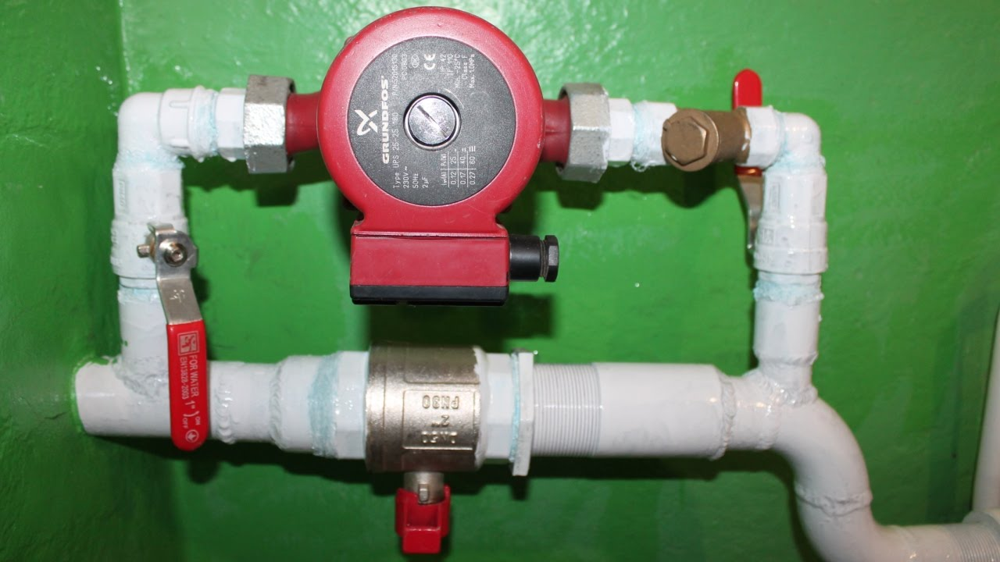
Sirkulatsiya nasoslari turlari va konstruksiyalari
Sirkulatsiya nasoslarning turlari ularning konstruktiv xususiyatlari va funktsional maqsadiga qarab farqlanadi. Sirkulyatsiya bloki ko'plab tizimlarning asosiy elementi hisoblanadi: isitish, suv ta'minoti, konditsionerlik, sovutish. To'g'ri modelni tanlashda xato qilmaslik uchun nasosning tuzilishi va ishlash printsipini batafsilroq tushunishga arziydi.

Slide 2
Isitish tizimidagi sirkulyatsiya nasosi.
Sirkulyatsiya nasoslarini qo'llash.
Sirkulyatsiya uskunasining asosiy maqsadi tizimdagi issiqlik almashtirgichni majburiy pompalashdir. Ko'pincha bunday qurilmalar majburiy aylanishli isitish tizimlarida qo'llaniladi. Ushbu dizayn issiqlik almashtirgichni xonaning istalgan uzoq joyiga tezda tashish imkonini beradi. Mutaxassislarning fikriga ko'ra, isitish pallasida aylanma nasosdan foydalanganda xarajatlar 30% gacha kamayadi.
Konstruksiyalarning xilma-xilligi va aylanma qurilmalarning keng parametrlari ularning qo'llanilish doirasini sezilarli darajada kengaytiradi.Eslatma faqat Asosiy:
isitish va issiq suv ta'minoti tizimlari;
sovutish, konditsionerlik;
sanoat maqsadlarida suyuqliklarni haydash;
stantsiyalar yong'inga qarshi kurash.

Slide 3
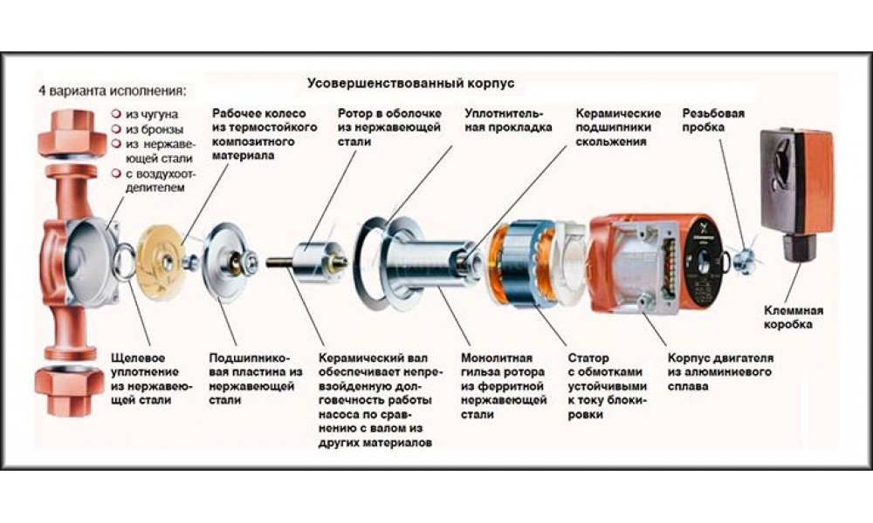

Slide 4
Sirkulyatsiya nasosi qurilmasi
Sirkulyatsiya nasosining dizayni
zanglamaydigan po'latdan, quyma temirdan yoki boshqa bardoshli qotishmalardan yasalgan nasos korpusi;
elektr motor;
rotor, belgilangan yoqilgan mil;
ishlaydi g'ildirak (pervanel).
Dizayn xususiyatlaridan qat'i nazar, aylanma bloklarning ishlash printsipi o'zgarmaydi:
elektr tarmog'iga ulangandan so'ng, motor mili aylana boshlaydi, rotorni pervanel bilan boshqaradi;
kirish trubkasi orqali korpusga kiradigan suyuqlik markazdan qochma kuch ta'sirida ishchi tsilindrning devorlariga qayta tashlanadi;
keyin, markazdan qochma kuch ta'sirida, pompalanadigan vosita tushirish klapaniga suriladi.

Slide 5
O'rnatish xususiyatlari
Qurilma faqat gorizontal holatda o'rnatiladi. Aks holda, sezilarli ishlash yo'qotishlari (20-30%) mumkin.
Qurilmani isitish tizimiga o'rnatish uchun joy tanlash juda muhimdir. O'rnatishga texnik xizmat ko'rsatish to'siqsiz amalga oshirilishi mumkin bo'lgan tarzda tanlanishi kerak.
Qaytish liniyasidagi qozon o'rnatilishi oldidagi maydonda nasosni o'rnatish uning xizmat muddatini uzaytirish imkonini beradigidravlika mashinalari. Chunki bu holda nasos sovutilgan suvni pompalaydi va qozondan havo chiqarmaydi va shu bilan qozonda vakuum hosil qiladi. Bu holat qozon qaynashi tufayli xavflidir.

Slide 6
Sirkulyatsiyali isitish nasoslarining asosiy texnik xususiyatlari:
kuch dvigatel;
ishlash qurilmalar;
kengligi quvurlar;
bosim suyuqliklar;
isitish tizimidagi suv harorati;
gaz (yoki qattiq yoqilg'i) qozonining quvvati.
Barcha ko'rsatilgan ishlash ko'rsatkichlari qurilmaning ma'lumotlar varag'ida ko'rsatilgan.Shuningdek belgilash birlik kerak o'z ichiga oladi:
Shlangi va bosim quvurlarining diametri;
Bosh balandligi (metrda suyuqlik ko'tarilishi);
Quvvat (bu ish soatiga pompalanadigan suv hajmi). Har bir nasos ish rejimiga qarab uchta darajaga ega;
Hosildorlik (bu ko'rsatkich isitish tizimidagi quvurlar uzunligi va ularning qalinligi bilan belgilanadi).

Slide 7
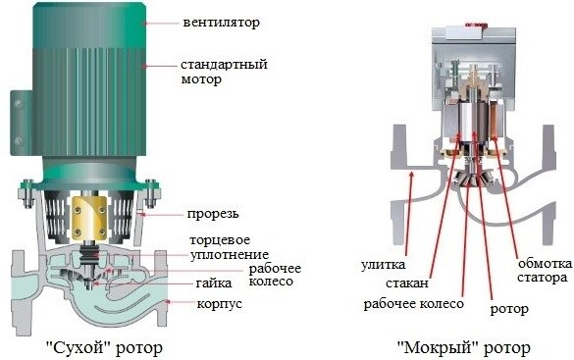
Aylanma nasoslarning tasnifi
Qo'llaniladigan rotor turiga qarab aylanma birliklari bo'linadi:

Slide 8
Sirkulyatsiya birligini tanlash bo'yicha tavsiyalar
Bunday uskunalar uzluksiz ishlaydi va shuning uchun unga qo'yiladigan talablar yuqori.
Avvalo, kam quvvat iste'moli, jim ishlash, ishonchlilik.
Tanlashda siz hisoblangan ma'lumotlarga tayanishingiz kerak, ular uskunada minimal yuk sharoitida amalga oshiriladi.
Nasos tanasi va uning tarkibiy qismlari ishlab chiqarilgan materiallarga alohida e'tibor berilishi kerak. Bu uskunaning ishlash muddatini sezilarli darajada ta'sir qilishi mumkin.
Qo'shimcha o'rnatilgan funktsiyalardan foydalanish xususiy uyni isitish jarayonini tashkil qilishda maksimal qulaylikka erishish imkonini beradi.Bu yerga biroz dan ular:
- BOSHQARUV tez yo'llar rejimlari,
- paneli boshqaruv;
- tizimdagi bosim ko'tarilishlarini silliq sozlash.
Ta'mirlash vaqtida keraksiz qiyinchiliklarga olib kelmaydigan uskunani tanlashga arziydi.

Slide 9
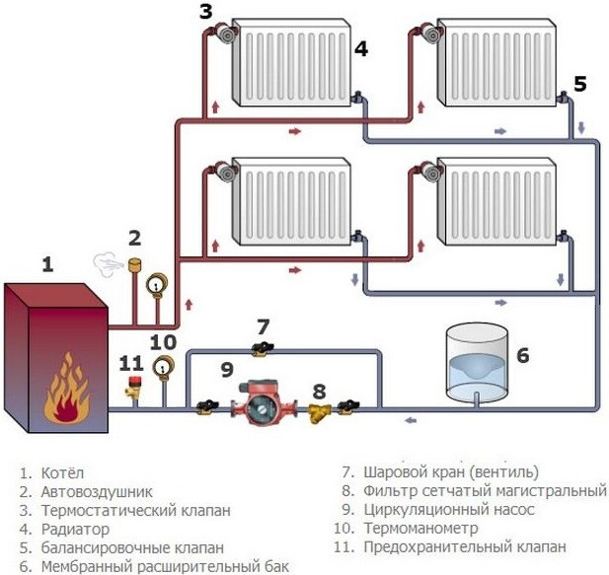

Slide 10
Foydalanilgan adabiyotlar
1.”Nasoslar va nasos stansiyalari”-A.N.Rizayev, G.R.Rixsixodjayeva
2.Wikipedia.uz sayti
3. http://www.agrovodcom.ru/info_station.php
https://storgom.ua/novosti/cirkul-cionnye-nasosy-vidy-ustrojstvo-i-princip-raboty.html
4. https://pnk-nasos.ru/stati-i-obzory-nasosnogo-rynka/article_post/2657401

Slide 11


